Slide 1
Тема: «Сестры милосердия» Ксения Семёновна Константинова
Выполнила: ученица 3 «А» класса
МОУ СОШ №40
Полякова Мария
г. Тверь

Slide 2
Ксения Семёновна КОНСТАНТИНОВА родилась в селе Сухая Лубна, 18 апреля 1925 года, в семье крестьянина. Семилетнюю школу Ксения закончила с отличием и поступила учиться в фельдшерско-акушерскую школу в городе Липецке. После окончания этой школы Ксения работала районом здравотделении. Когда началась война, то Ксения дважды пыталась уйти на фронт, но райвоенкомат был непреступен: «Ещё слишком молода!»- твердил военком. В 1943 году ей всё-таки удаётся уйти на фронт добровольно.

Slide 3
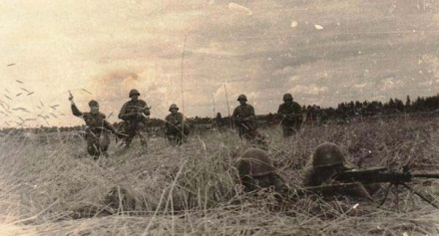
Ранним утром февраля, когда её близкие ещё спали, Ксения, взяв узелок, покинула дом. Только через несколько дней родные получили от неё весточку, где она писала: «Извини меня, мама, иначе я не могла поступить…» Ксения попадает в 204-ю стрелковую дивизию. Окончив краткосрочные курсы санинструктора, она попадает в 3-й батальон 730-го стрелкового полка. Лето этого же года выдалось жарким, как в прямом, так и в переносном смысле. Части дивизии воевали под Курском. Та часть, где служила Ксения, оказалась на направлении главного удара вражеских войск. Дивизия день и ночь подвергалась массовому обстрелу, как с воздуха, так и танковыми атаками. Ксения выносила раненых с поля боя, оказывала им первую медицинскую помощь и тут же вновь возвращалась на передовую. Бойцы дивизии отражали атаку за атакой противника, а потом поднялись сами в контратаку. Рядом с ними бежала и Ксения. После одной из одних таких атак очнулась Ксения уже в госпитале в Туле, как ей потом рассказали, рядом с ней разорвалась мина.

Slide 4
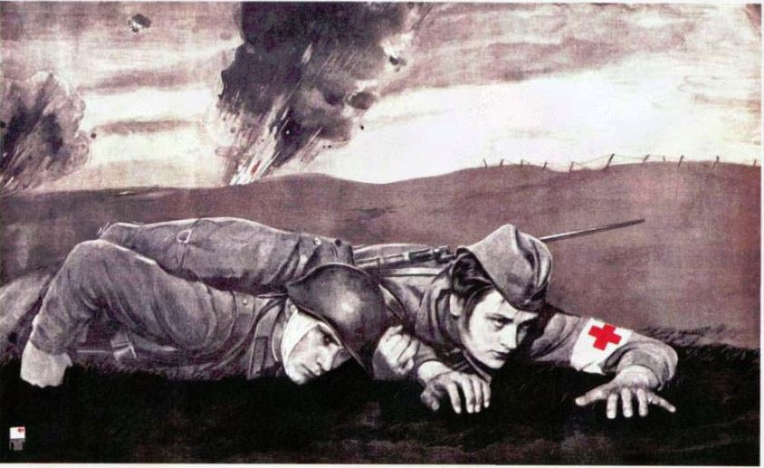
Из воспоминаний военного врача: «Как-то раз в кабинет начальника госпиталя вошла невысокого роста, щупленькая, с бледным, мальчишечьим лицом, девушка. Одежда на ней несуразно висела. Старый, больничный халат был больше её на три размера. Ноги были всунуты в тапки, в которых она утопала. Не успела она ещё ничего сказать, как начальник её спросил: «Как фамилия, больная? Зачем пришли?» - «Я не согласна с лечащим врачом», - начала та. Девушка вдруг расхрабрилась и даже подошла вплотную к столу, за которым сидел начальник. «И чем же вы недовольны им, как ваша фамилия?»- снова повторил начальник. «Да, я не согласна, – оборвала она его разговор. А фамилия моя Константинова». «А…- протянул тут же начальник. Значит Константинова, ту, что с Курской Дуги доставили, с контузией и ранением?» «Да, та самая», – ответила девушка смело. «Ну и чем же вы недовольны, чем же не угодил вам лечащий врач?» – вновь повторил вопрос начальник. «Потому, что Ваш лечащий врач…» - « Не наш, а Ваш»,- перебил её начальник. «Какая разница, ну мой лечащий врач, утверждает, что я якобы должна остаться в тылу. А я хочу на фронт, да ещё только в свою часть. Я совершенно здорова!» «Милая, - ласково начал начальник. Вы такая худенькая, бледненькая, да ещё и слабая после ранения, куда вам на фронт? Да и на Курской Дуге уже давно всё кончено: немцы бегут, где вы будете «своих» искать?» «Я знаю, где мне их искать. Я здорова! – упрямо твердила девушка. - И я не уйду от вас, пока вы не выпишите меня на фронт и укажите в выписке: «Направляется в такую-то часть, то есть в мою часть». Начальник рассмеялся. «Ну и упрямая же ты, - начал он.- Ну что же, буду просить вашего лечащего врача, чтобы он пошёл вам навстречу».

Slide 5
Вернулась она всё-таки вновь на фронт. Её фронтовые друзья вели уже бои под Смоленском. Бои шли такие ожесточённые, что некоторые населённые пункты переходили то к врагу, то вновь отвоёвывали их наши войска, так бывало на дню несколько раз. Подойдя к городу Витебску, перед этим всю ночь подразделение шло к населённому пункту, лишь на рассвете, близ деревни Узгорки, что под Витебском, вступили в бой. Силы были неравны. Противник в два раза превосходил подразделение, которое после ночного марш-броска уже было измучено от бессонной ночи. Несли большие потери. Ксения не успевала выносить раненых с поля боя. Тут она вдруг узнаёт, что ранен командир батальона. Она тут же, не раздумывая, бежит к нему на помощь. Когда она его нашла, то он был уже в тяжёлом состоянии. Его надо было срочно доставить в медпункт. И тут она решается это сделать сама. Вначале он кое-как шёл, потом она уже его тащила практически на себе, так как он всё слабел и слабел. Когда она его каким-то образом дотащила до медпункта, то там были поражены её силой и смелостью. Но Ксения, не сделав даже передышки, тут же засобиралась назад. Ей дали повозку, чтобы она привезла остальных раненых, а не тащила на себе. Сейчас она нетерпеливо погоняла возницу, покрикивая на неё: «Ну, быстрей, быстрее же», а сама прислушивалась к бою, который был слышен издалека. Там, куда она возвращалась, шли ожесточённые бои, и бойцы сейчас нуждались в её помощи. Телегу потряхивало на ухабах. Ксения не замечала тряски, нервы сейчас у неё были на пределе. Солнце садилось. Ветер бодрил уставшее тело. «Как здесь красиво!»– подумала она, глядя по сторонам.

Slide 6
Стояли красивые краски осени. Паутина нависла на высокой траве, которая обрамляла просёлочную дорогу, по которой ехала Ксения. Сейчас она вспомнила свои рязанские просторы, осень в тех краях. И на ум пришли стихи А.С.Пушкина: «Унылая пора! Очей очарованье!...» Она мысленно читала стихотворение. Остановившись на полуслове, она стала быстро погонять ездового. Подъехав к месту назначения, её там уже ждали тяжелораненые больные. Соскочив с повозки, она начала располагать всех раненых в ней. Легкораненые помогали ей положить на телегу тяжелораненых. Мест не хватало, она сожалела об этом. Вдруг раздались взрывы и автоматные очереди. Ксения увидела, что с холма, недалеко от них, спускается большая группа фрицев. Сейчас она думала только об одном:«Мне надо спасти раненых». Схватив автомат, кем-то оставленный у дороги, она кинулась навстречу врагу. Немцы видели повозку с ранеными, но, тем не менее, не прекращали стрелять и подходили всё ближе и ближе. Ксения первой же очередью сразила нескольких фашистов, другие в это время упали в траву и притаились. Она долго и прицельно стреляла во врага, но силы были неравны. Ксения была ранена в голову, потеряла сознание и попала в плен. В плену её ежедневно пытали, но ничего не добившись, расстреляли.

Slide 7
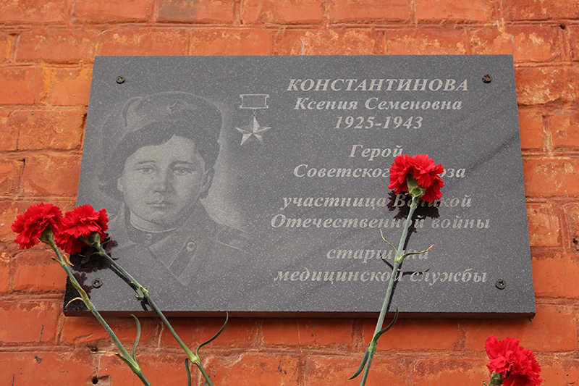
4 июня 1944 года Ксении Семёновне Константиновой было присвоено звание Героя Советского Союза, «Золотая Звезда», а так же орден Ленина – посмертно. В городе Липецке установлена мемориальная плита, в память о героине, а площадь Клубная переименована в площадь Константиновой. В Смоленской области стоит обелиск, где покоится в братской могиле Константинова Ксения Семёновна.

